Slide 1

Нарушения липидного обмена при метаболическом синдроме
Первый Санкт-Петербургский
государственный медицинский университет им. акад. И.П. Павлова
Полякова Екатерина Анатольевна
врач кардиолог высшей категории
д.м.н., профессор кафедры факультетской терапии
с курсом эндокринологии, кардиологии с клиникой им. акад. Г.Ф. Ланга
руководитель Центра диагностики и лечения нарушений липидного обмена

Slide 2
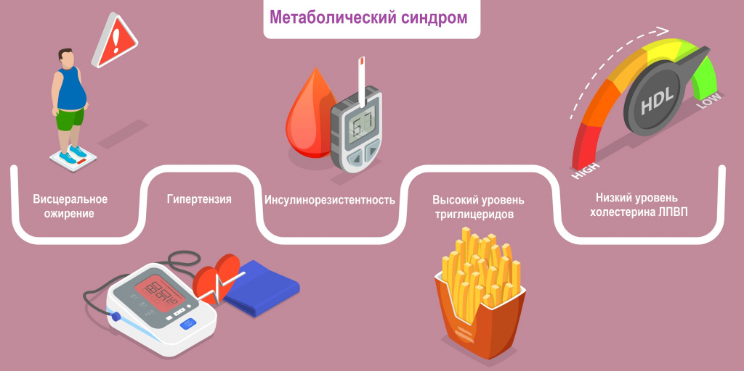

> 130/85 см
≥ 1,7 ммоль/л
АД
Гликемия натощак
Окружность талии
≥ 94 см
≥ 5,6 ммоль/л
< 1,0 см
≥ 80 см
< 1,2 см
Авторский слайд Поляковой Е.А. Изображение из открытых источников Интернет
HDL - high density lipoprotein - ЛПВП -липопротеиды высокой плотности, АД- артериальное давление

Slide 3
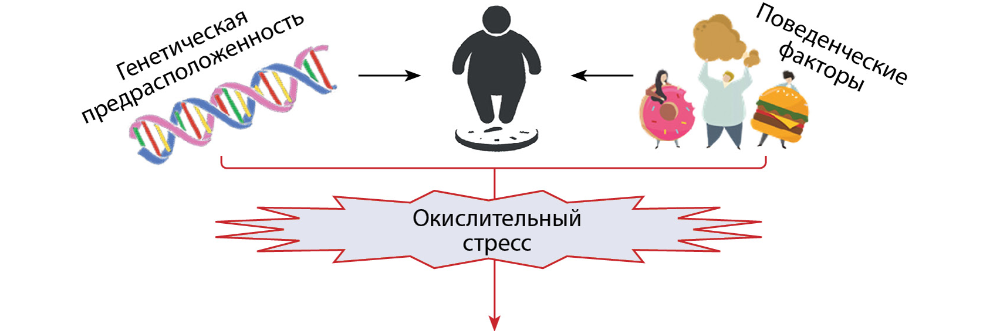
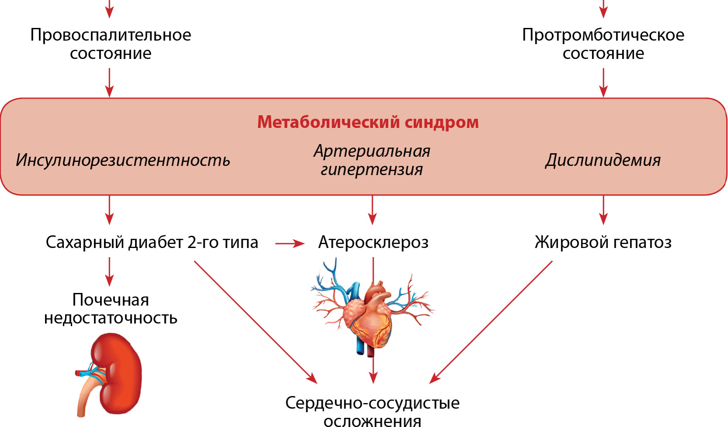
Причины и механизмы
кардио-рено-гепатометаболического синдрома
Хроническая
болезнь почек
McCracken E et al Metabolic syndrome. Clin Dermatol. 2023;36(1):14-20 (адаптировано)

Slide 4
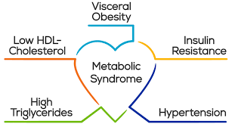
Частота встречаемости компонентов метаболического синдрома
Висцеральное ожирение
78%
68% Дислипидемия
Артериальная гипертензия 87%
Метаболический синдром
52% Гипергликемия
Инсулинорезистентность 48%
Sharif E. et al., Genes 2020, 11, 814; Fahed G et al. Int J Mol Sci. 2022 Jan 12;23(2):786

Slide 5
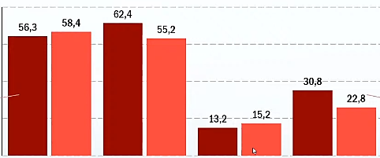
Распространенность
нарушений липидного обмена в российской популяции
Каждый второй имеет гиперхолестеринемию
Каждый третий – гипертриглицеридемию
Каждый шестой – гиперлипопротеинемию(а)
%
62
n=19 437
56
58
55
31
23
мужчины
женщины
13
15
Общий ХС
≥5 ммоль/л
ХС ЛНП
≥3 ммоль/л
ЛП (а)
>50 мг/дл
ТГ
>1,7 ммоль/л
5
ХС - холестерин; ХС ЛНП – холестерин липопротеидов низкой плотности; ЛП(а) – липопротеин а; ТГ - триглицериды Ежов М. В. и др. ДИСЛИПИДЕМИЯ 2022: КАК СНИЗИТЬ РИСК И ДОСТИЧЬ ЦЕЛИ? //Атеросклероз и дислипидемии. – 2022. – №. 3. – С. 59-68.

Slide 6
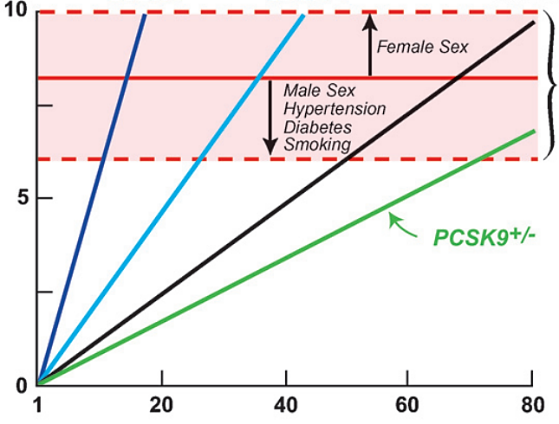

Кумулятивное бремя атеросклероза зависит не только от выраженности, но и от длительности гиперхолестеринемии
Гомозиготная
СГХС
Гетерозиготная
СГХС
Несемейная гиперхолестеринемия
Женский пол
Манифестация атеросклеротических сердечно-сосудистых заболеваний
Кумулятивное бремя ХС ЛНП
Мужской пол
АГ
СД
Курение
Кумулятивное бремя дислипидемии,
ммоль/л - год
Возраст (лет)
6
СГХС – семейная гиперхолестеринемия; СД – сахарный диабет; АГ – артериальная гипертензия; ХС ЛНП – холестерин липопротеинов низкой плотности; Braunwald E. How to live to 100 before developing clinical coronary artery disease: a suggestion. Eur Heart J. 2022 Jan 31;43(4):249-250. doi: 10.1093/eurheartj/ehab532. PMID: 34355758.

Slide 7
Почему повышается
и чем грозит плохой холестерин пациентам
с метаболическим синдромом и не только?

Slide 8
Причины развития гиперхолестеринемий
Семейные моногенные и полигенные формы нарушений липидного обмена
Избыточное образование Липопротеина(а)
Изменения метаболизма:
Избыточное содержание в продуктах холестерина, углеводов, триглицеридов, алкоголя;
Гиперинсулинемия и сахарный диабет;
Ожирение;
Хроническая болезнь почек;
Сниженная функция щитовидной железы;
Нарушении функции надпочечников;
Беременность

Slide 9
Риск развития первого инфаркта миокарда
на 90% определяется основными факторами риска (INTERHEART)
Фактор риска |  | Относительный риск
Нецелевой холестерин ЛПНП |  | 3,25
Курение |  | 2,87
Стресс |  | 2,67
Сахарный диабет тип 2 |  | 2,37
Артериальная гипертенизия |  | 1,91
Абдоминальное ожирение |  | 1,12
Низкое потребление овощей и фруктов |  | 1,30
Низкий уровень физической активности |  | 1,14
Злоупотребление алкоголем |  | 0,91
INTERHEART. Lancet, 2019, Sept 11

Slide 10
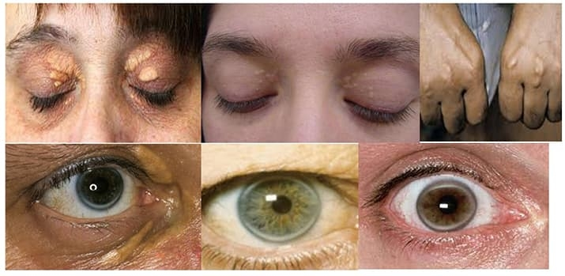
Показания для дообследования и исключения семейных форм нарушений липидного обмена
Холестерин ЛПНП: >4.9 ммоль/л у взрослых, > 4.1 ммоль/л у детей;
Общий холестерин: >7.5 ммоль/л у взрослых, >6.7 ммоль/л у детей
Ксантомы, ксантелазмы, липоидная дуга роговицы (до 45 лет)
Генерализованный атеросклероз и сердечно-сосудистые осложнения
Семейный анамнез ишемической болезни сердца, атеросклероза, инсульта, внезапной смерти
Сердечно-сосудистые события в возрасте до 50 лет

Slide 11
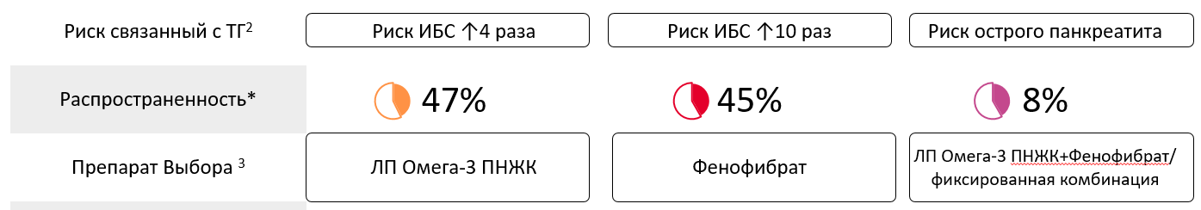
Повышение триглицеридов
приводит к поражению сосудов и острому панкреатиту
1,7 < ТГ ≤ 2,3 ммоль/л | 2,3 < ТГ < 5,0 ммоль/л | ТГ ≥ 5,0 ммоль/л
ТГ – триглицериды; ХС ЛНП – холестерин липопротеидов низкой плотности; ПНЖК – полиненасыщенные жирные кислоты Клинические рекомендации "Нарушения липидного обмена" 2023, https://cr.minzdrav.gov.ru/recomend/752_1 Дата доступа: 10.09.2025

Slide 12
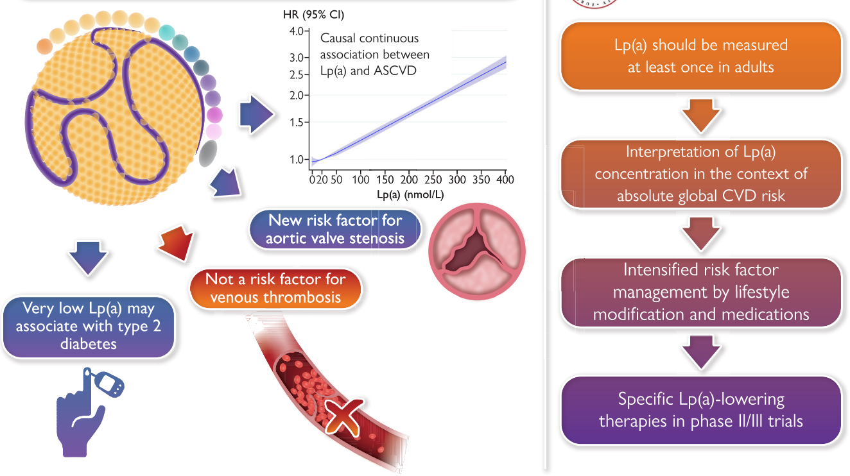
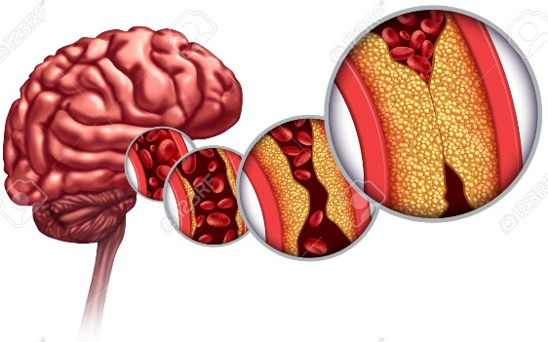
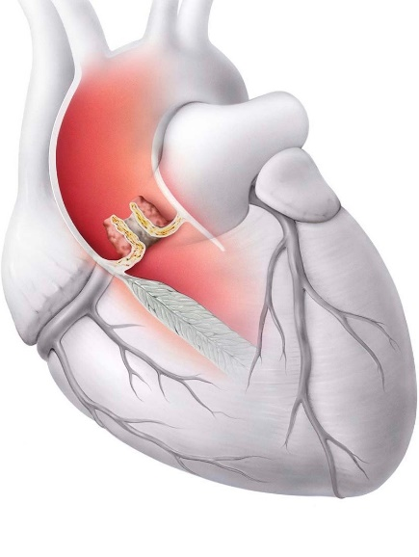

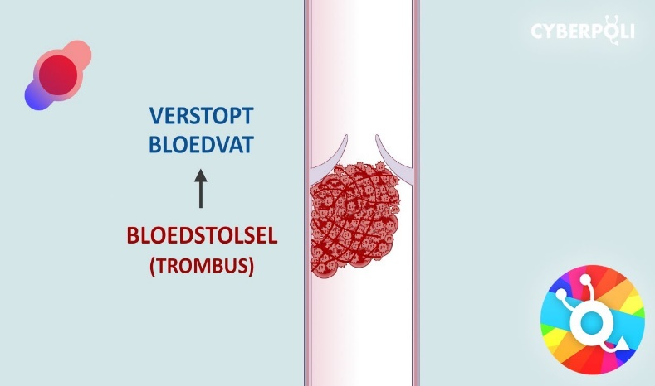

Липопротеин(а) как фактора глобального сердечно-сосудистого риска
ЛП(а) должен быть оценен минимум раз в жизни
у всех взрослых
ЛП(а) >50 мг/дл
независимый ФР АССЗ
Интерпретация уровня ЛП(а) проводится в контексте
с глобальным ССР
Новый ФР стеноза аортального клапана
Не является ФР венозных тромбозов
Фокус на управление известными ФР: коррекция образа жизни
и медикаментозная терапия
Уровень ЛП(а) генетически детерминирован
Специфическая фармакотерапия гиперлипопротеинемии(а) находится в фазах II/III РКИ
Kronenberg F, Mora S, Stroes ESG, et al. Lipoprotein(a) in atherosclerotic cardiovascular disease and aortic stenosis: a European Atherosclerosis Society consensus statement. Eur Heart J 2022;43:3925-46

Slide 13
Какой уровень плохого холестерина
обеспечит здоровые сосуды
при метаболическом синдроме и не только?

Slide 14


Клинические рекомендации 2023 г. Категории сердечно-сосудистого риска
Сердечно-сосудистый риск | Определение | Целевой уровень ХС ЛНП
Экстремальный | Наличие 2 и более сердечно-сосудистых осложнений в течение 2 лет, несмотря на оптимальную гиполипидемическую терапию и/или достигнутый уровень ХС ЛНП <1,4 ммоль/л. | <1,0 ммоль/л
Очень высокий | - Документированное атеросклеротическое ССЗ, клинически или по результатам обследования, включая ОКС, ИБС, ЧКВ, КШ или другие операции на артериях, инсульт/ТИА, поражения периферических артерий - Атеросклеротическое ССЗ по данным обследований – значимая АСБ (стеноз >50%) - СД + поражение органов-мишеней, >3 ФР, а также раннее начало СД с длительностью >20 лет - ХБП с СКФ <30 мл/мин/1,73 м² - СГХС в сочетании с ФР или с АССЗ - SCORE2 >7,5% (<50 лет), >10% (50-69 лет), >15% (>70 лет) | <1,4 ммоль/л
Высокий | - Значимо выраженный ФР — ОХС >8 ммоль/л и/или ХС ЛНП >4,9 ммоль/л и/или АД >180/110 мм рт.ст. - СГХС без ФР - СД без поражения органов-мишеней, СД >10 лет или с ФР - ХБП с СКФ 30-59 мл/мин/1,73 м2 - Гемодинамически незначимый атеросклероз некоронарных артерий (стеноз(-ы) >25-49%) - SCORE2 2,5% — 7,5% (<50 лет), 5-10% (50-69 лет), 7,5-15% (>70 лет) | <1,8 ммоль/л
Умеренный | - Молодые пациенты (СД 1-го типа моложе 35 лет, СД 2-го типа моложе 50 лет) с длительностью СД <10 лет без поражения органов-мишеней и ФР - SCORE2 <2,5% (<50 лет), <5% (50-69 лет), <7,5% (>70 лет) | <2,6 ммоль/л
Низкий | - SCORE2 <1,0% | <3,0 ммоль/л

Slide 15
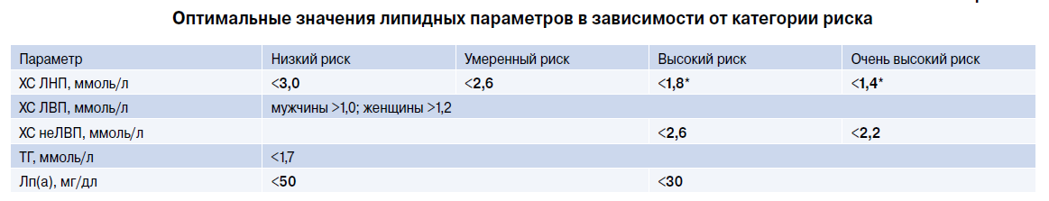
Целевые показатели липидного спектра сыворотки крови
RUS2374033 (v1.1)
ХС ЛВП — холестерин липопротеидов высокой плотности; ОХС - общий холестерин; ХС ЛНП — холестерин липопротеидов низкой плотности; ТГ – триглицериды. ХС неЛВП – холестерин нелипопротеинов высокой плотности, ЛП(а) липопротеин (а) малое Клинические рекомендации "Нарушения липидного обмена" 2023 [Электронный ресурс] // URL: https://cr.minzdrav.gov.ru/recomend/752_1 Дата доступа: 29.09.2025
15

Slide 16
Определение сердечно-сосудистого риска с учетом уровня липопротеина(а)
Оцениваемый риск АССЗ* | Лп(а) нмоль/мл | Лп(а) мг/дл
Низкий | <75 | <30
Умеренный | 75-105 | 30-90
Высокий | 105-400 | 90-180
Очень высокий | >400 | >180
* Низкий сердечно-сосудистый риск <10%, умеренный 10-15%, высокий >15% развития ССЗ в ближайшие 5 лет
Australian Atherosclerosis Society Position Statement on Lipoprotein(a): Clinical and Implementation Recommendations
Heart, Lung and Circulation 2022; https://doi.org/10.1016/j.hlc.2022.11.015; Article in press.

Slide 17
Что делать при повышении плохого холестерина
при метаболическом синдроме и не только?

Slide 18
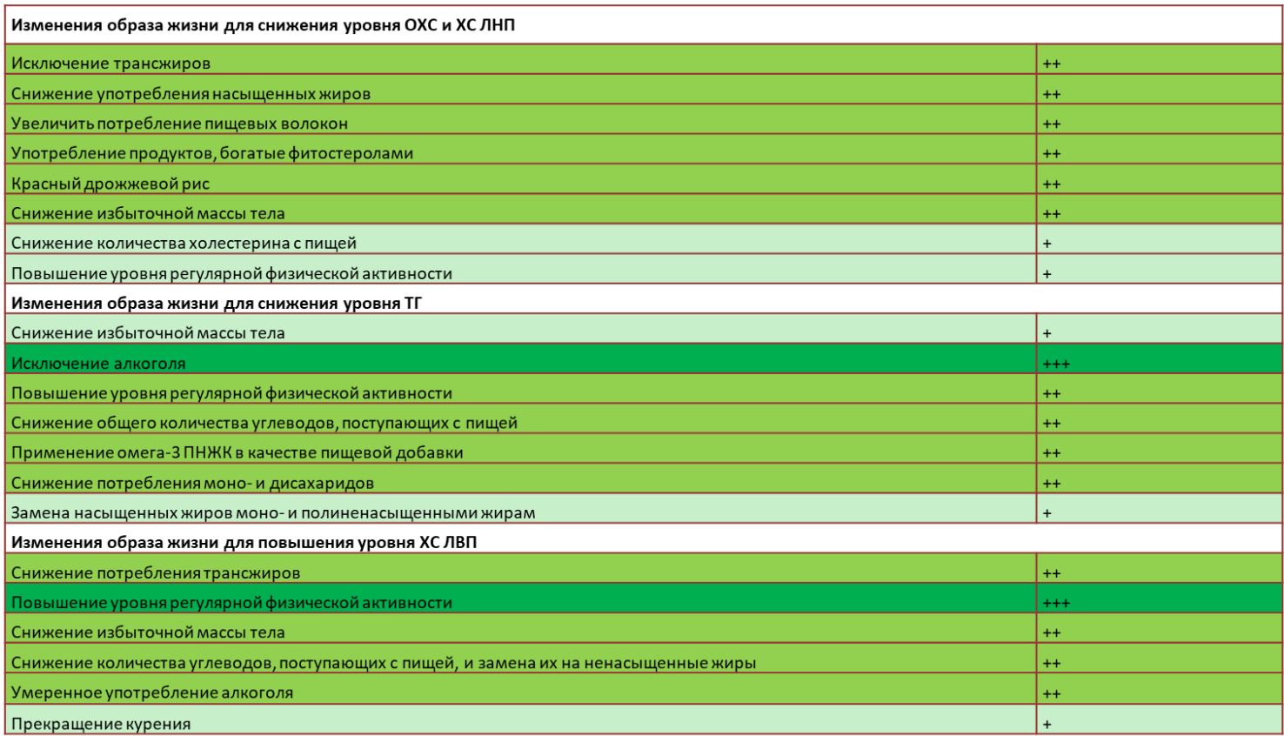
Модификация питания
и образа жизни по уровням доказательности
RUS2374033 (v1.1)
Класс
рекомендаций
I +++
IIa ++
IIb +
18
ХС ЛВП — холестерин липопротеидов высокой плотности; ОХС - общий холестерин; ХС ЛНП — холестерин липопротеидов низкой плотности; ТГ – триглицериды. Клинические рекомендации "Нарушения липидного обмена" 2023 [Электронный ресурс] // URL: https://cr.minzdrav.gov.ru/recomend/752_1 Дата доступа: 29.09.2025

Slide 19
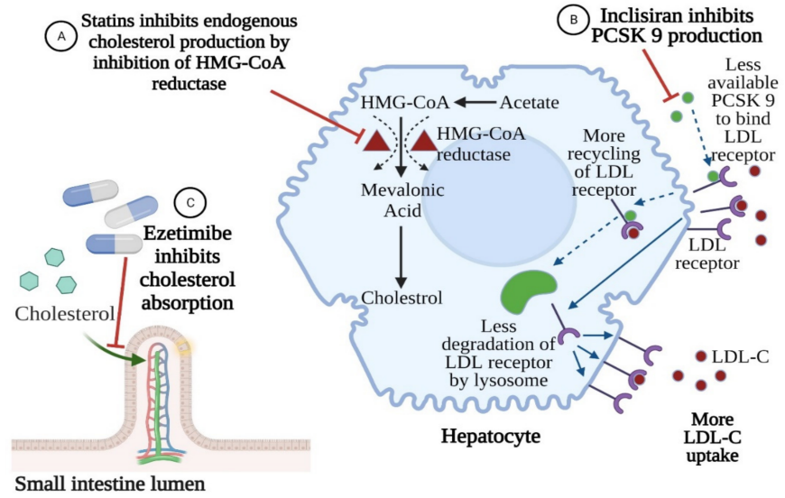

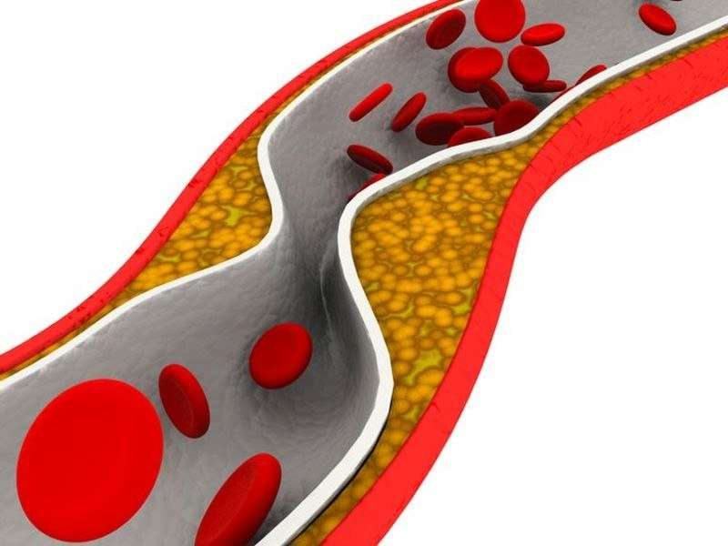
7 основных классов гиполипидемических препаратов, применяемых в РФ
7
Бемпедоевая кислота
Ингибитор АТФ-цитрат-лиазы
Блокаторы PCSK9
4
1
Моноклональные антитела
Омега-3 Полиненасыщенные жирные кислоты
5
Ингибиторы ГМГ-КоА редуктазы
ГМГ-КоА
Ацетат
6
миРНК (Инклисиран)
ГМГ-КоА редуктаза
Рециркуляция рецепторов
Мевалоновая кислота
2
RUS2369220 (v1.1)
3
Эзетимиб
Рецепторы
ХС ЛНП
Фенофибрат
↑PPARα
Холестерин
Холестерин
Снижение деградации рецепторов в лизосомах
ХС ЛНП
Обратный захват рецепторов
ХС ЛНП
Гепатоцит
Просвет тонкой кишки
ТГ- триглицериды, ХС ЛВП- холестерин липопротеидов высокой плотности, ХС ЛНП- холестерин липопротеидов низкой плотности, миРНК – малые интерферирующие рибонуклеиновые кислоты, ГМГ-КоА – глутарилметил-кофермент-А редуктаза, АТФ – аденозин-трифосфат. PCSK9 – пропротеин субтилизин/кексин типа 9. Tokgozoglu L et al. Eur Heart J. 2022:43:3198-320
19

Slide 20

Расчет степени снижения ХС ЛПНП при различных вариантах гиполипидемической терапии
Терапия | Снижение ХС ЛНП в %
Бемпедоевая кислота | ≈ 25
Умеренная терапия статином | ≈ 30
Бемпедоевая кислота с эзетимибом | ≈ 40
Интенсивная терапия статином | ≈ 50
Бемпедоевая кислота со статином | ≈ 60
Инклисиран/алирокумаб/эволокумаб | ≈ 60
Интенсивная терапия статином + эзетимиб | ≈ 65
Бемпедоевая кислота со статином и эзетимибом | ≈ 70
Инклисиран/алирокумаб/эволокумаб + интенсивная терапия статином | ≈75
Инклисиран/алирокумаб/эволокумаб + интенсивная терапия статином + эзетимиб | ≈85
PCSK9 – протеиновая конвертаза субтилизин-кексинового типа 9, ХС ЛНП – холестерин липопротеинов низкой плотности
Диагностика и коррекция нарушений липидного обмена с целью профилактики и лечения атеросклероза. Российские рекомендации. VII пересмотр. Атеросклероз и дислипидемии. 2020. №1. С. 7–40.
Клинические рекомендации "Нарушения липидного обмена" 2023, https://cr.minzdrav.gov.ru/recomend/752_1 Дата доступа: 26.02.2024
Сергиенко И.В., Ежов М.В., и соавт. Гиполипидемическая терапия. УМП. Москва, 2025, 47 страниц

Slide 21
Алгоритм лечения при повышении триглицеридов
1,7 < ТГ ≤ 2,3 ммоль/л | 2,3 < ТГ < 5,0 ммоль/л | ТГ ≥ 5,0 ммоль/л
Немедикаментозное лечение Возможно назначение фенофибрата или омега-3 ПНЖК
Показана ли терапия статинами?*
Фенофибрат и омега-3 ПНЖК** Возможен плазмоферез, плазмосорбция
ДА
НЕТ
ТГ > 2,3 ммоль/л на фоне терапии статинами?
ДА
Фенофибрат или омега-3 ПНЖК**
НЕТ
Продолжить терапию статинами
* С учетом клинического фенотипа пациента ** Омега-3 кислоты этиловых эфиров, включая другие эфиры и кислоты, в дозе 2-4 г/сут.
21
ТГ – триглицериды; ХС ЛНП – холестерин липопротеидов низкой плотности; ПНЖК – полиненасыщенные жирные кислоты Клинические рекомендации "Нарушения липидного обмена" 2023, https://cr.minzdrav.gov.ru/recomend/752_1 Дата доступа: 10.09.2025

Slide 22
Популяризация контроля холестерина
среди пациентов и врачей первичного звена
Мифы о СТАТИНАХ
Статины нужны только при очень высоком уровне холестерина
Статины нужны только после инфаркта/инсульта/ампутации
Статины провоцируют онкологию
Статины «убивают» печень
Статины вызывают разрушение мышц
Статины вызывают зависимость, снижает когнитивные функции и потенцию
Статины вызывают диабет
Статины вызывают катаракту
При высоком сердечно-сосудистом риске непрерывная статинотерапия в течение 12 месяцев продлевает жизнь на год, в течение 5 лет — почти на 3,5 года и так далее!
Врачебная халатность и пациенты,
саботирующие лечение статинами
Возросшая распространенность гиперхолестеринемии в России обусловлена двумя причинами: врачебной халатностью и низкой приверженностью пациентов лечению
Полякова Е.А. 2024, авторский слайд

Slide 23
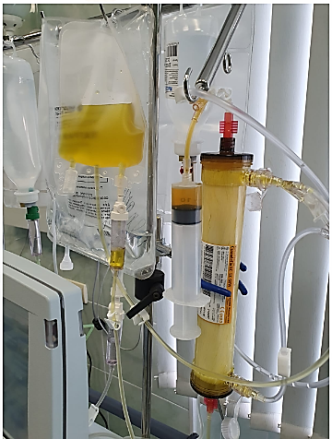
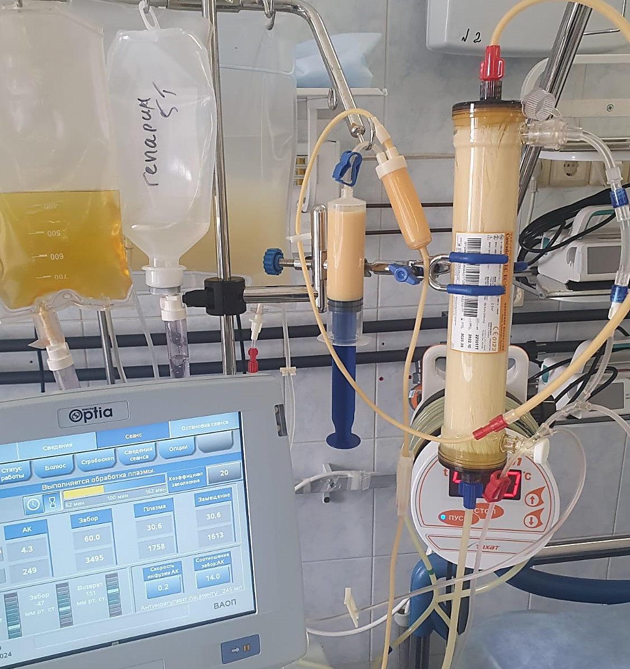
Каскадная плазмафильтрация
Пациентка К., 49 лет, программная каскадная плазмафильтрация
липопротеин(а) 286 нмоль/л → 31,1 нмоль/л
Пациент Н., 51 год, программная каскадная
плазмафильтрация
триглицериды 47 моль/л → 2,6 моль/л
23
ТГ – триглицериды; ПНЖК – полиненасыщенные жирные кислоты, ИБС – ишемическая болезнь сердца Клинические рекомендации "Нарушения липидного обмена" 2023, https://cr.minzdrav.gov.ru/recomend/752_1 Дата доступа: 05.05.2024

Slide 24




Основные пути лекарственного обеспечения в РФ
Госпитальный сегмент (ОМС)
В 2024 г. утверждена федеральная модель КСГ в системе ОМС (Постановление Правительства РФ от 28.12.2023 N 2353 "О Программе государственных гарантий бесплатного оказания гражданам медицинской помощи на 2024 год и на плановый период 2025 и 2026 годов").
Для биологической терапии выделена отдельная группа «Лечение с применением генно-инженерных биологических лекарственных препаратов и селективных иммунодепрессантов в дневном (ДС) и круглосуточном (КС) стационаре.
Региональный бюджет
Региональные программы
(доступны в части регионов)
Региональная льгота (РЛО)
Согласно ПП №890 входят в Перечень категорий заболеваний и групп пациентов, при амбулаторном лечении которых ЛС отпускаются бесплатно:
инвалиды 1 группы, инвалиды 2 неработающей группы
пациенты, страдающие определенными заболеваниями (инфаркт миокарда (первые 6 мес.), сахарный диабет)¹
Федеральная льгота (ОНЛС)
Согласно 178-ФЗ при наличии препарата в льготном перечне лекарств (ЖНВЛП перечень) и включение гражданина в Федеральный регистр лиц, имеющих право на получение гос. соц. Помощи
инвалиды любой группы
инвалиды, участники, ветераны ВОВ, члены семей погибших²
Розничный сегмент
Личные средства граждан
ПОСТАНОВЛЕНИЕ Правительства от 30 июля 1994 г. N 890 О ГОСУДАРСТВЕННОЙ ПОДДЕРЖКЕ РАЗВИТИЯ МЕДИЦИНСКОЙ ПРОМЫШЛЕННОСТИ И УЛУЧШЕНИИ ОБЕСПЕЧЕНИЯ НАСЕЛЕНИЯ И УЧРЕЖДЕНИЙ ЗДРАВООХРАНЕНИЯ ЛЕКАРСТВЕННЫМИ СРЕДСТВАМИ И ИЗДЕЛИЯМИ МЕДИЦИНСКОГО НАЗНАЧЕНИЯ
Федеральный закон №178-ФЗ от 17 июля 1999 г. «О государственной социальной помощи»
Постановление Правительства РФ от 28.12.2023 N 2353 "О Программе государственных гарантий бесплатного оказания гражданам медицинской помощи на 2024 год и на плановый период 2025 и 2026 годов").
Notes:
Препарат доступен пациентам по федеральной, региональной льготе, в госпитальном канале, а также в розницу.

Slide 25
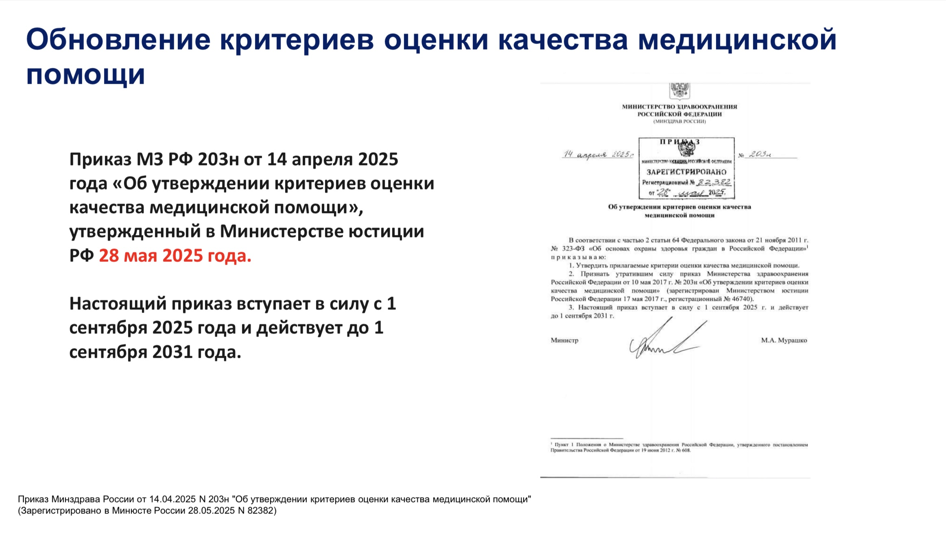

Slide 26
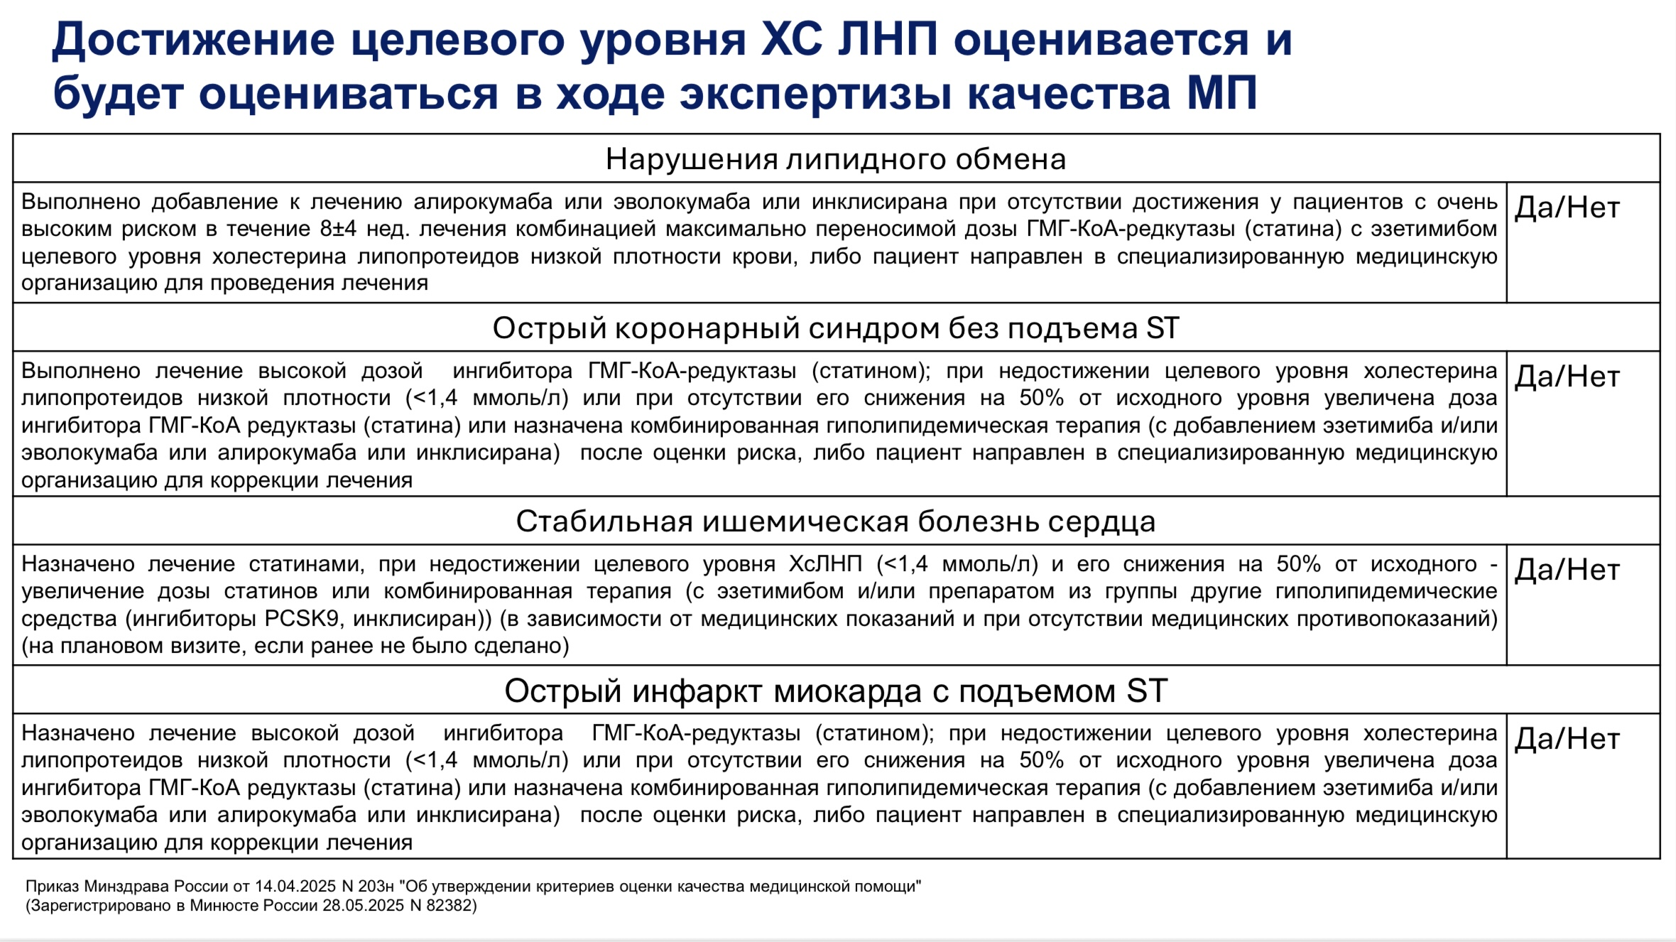

Slide 27
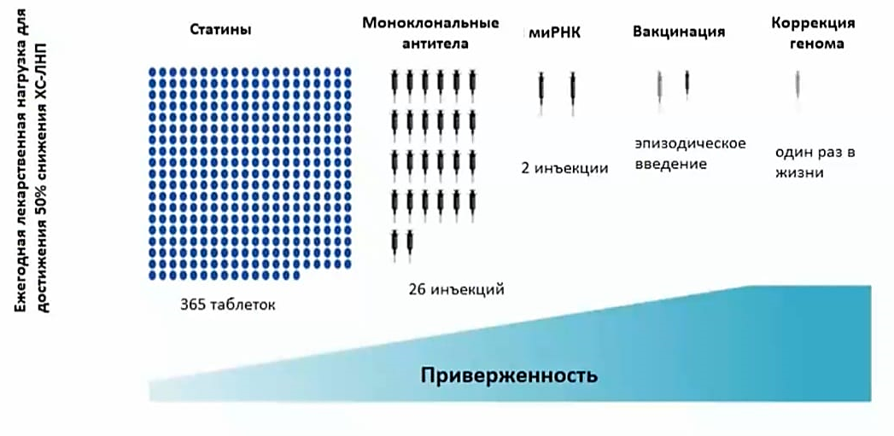
Инновации в гиполипидемической терапии
и приверженность к лечению
Brandts I. and Ray K.K., Circulation, 2022

Slide 28
Управление кумулятивным бременем атеросклероза
Гомозиготная
СГХС
Гетерозиготная
СГХС
Общая популяция
Женский пол
Манифестация атеросклеротических сердечно-сосудистых заболеваний
Кумулятивное бремя ХС-ЛПНП
Мужской пол
АГ
СД
Курение
Кумулятивное бремя Х-ЛПНП
ммоль/л-год
50 лет
20 лет
Эффективная терапия
и целевой холестерин
Возраст (лет)
Braunwald E. How to live to 100 before developing clinical coronary artery disease: a suggestion. Eur Heart J. 2022 Jan 31;43(4):249-250. doi: 10.1093/eurheartj/ehab532. PMID: 34355758.
АД- артериальное давление, СД- сахарный диабет; CГХС- семейная гиперхолестеринемия

Slide 29


https://lipidologia.ru/

Slide 30
Благодарю за внимание!

